Slide 1
REUNIÓN VIRTUAL DE AUTORIDADES DE LA CONFERENCIA INTERAMERICANA DE MINISTROS DE TRABAJO (CIMT) DE LA OEA VIRTUAL MEETING OF THE AUTHORITIES OF THE OAS INTER-AMERICAN CONFERENCE OF MINISTERS OF LABOR (IACML)
Enero 25, 2019 / January 25th, 2019

Slide 2
Agenda
Palabras de bienvenida / Welcome remarks
Revisión del Plan de Trabajo / Review of the Work Plan
Situación Financiera de la RIAL / RIAL Financial Situation
Revisión de Próximas Actividades / Review of upcoming activities
Comentarios finales / Final remarks

Slide 3
Revisión del Plan de Trabajo 2018 – 2020 de la CIMT
Review of the IACML 2018 – 2020 Work Plan

Slide 4
Revisión del Plan de Trabajo / Review of the Work Plan
11a. Convocatoria de Cooperación Bilateral de la RIAL
11th Call of Proposals for RIAL Bilateral Cooperation
ACTIVIDADES REALIZADAS / COMPLETED ACTIVITIES
Ministerio Proveedor / Providing Ministry | Ministerio Solicitante / Requesting Ministry | TEMA / TOPIC
Colombia | Honduras | Trabajo Infantil / Child Labor
Panamá | Ecuador | Empleo Juvenil / Youth Employment
Barbados | St. Vincent & the Grenadines | Salud y Seguridad Ocupacional / Occupational Safety & Health
Jamaica | Barbados, Grenada, St. Lucia, St. Kitts & Nevis | Empleo Juvenil / Youth Employment
Canada | México | Salud y Seguridad Ocupacional / Occupational Safety & Health
Argentina | Perú | Formación Profesional y Certificación de Competencias / Professional Training & Skills Certification
Argentina | Guatemala | Inspección Laboral / Labor Inspection

Slide 5
Revisión del Plan de Trabajo / Review of the Work Plan
Diálogo Social hemisférico – Trabajadores y Empleadores en la Asamblea General de la OEA*
Hemispheric Social Dialogue – Workers and Employers at the OAS General Assembly *
Junio / June 3 - 5 , Washington D.C.
REPRESENTANTES / REPRESENTATIVES:
José Luis López – COSATE
John Craig – CEATAL
*Otro diálogo de representantes de trabajadores y empleadores con los Estados Miembros tuvo lugar en la VIII Cumbre de las Américas/ Antoher dialogue between workers and employers with the Member States took place on the VIII Summit of the Americas.

Slide 6
Revisión del Plan de Trabajo / Review of the Work Plan
Webinar – Generación Segura y Saludable (OPS-OEA)
Safe & Healthy Generation (PAHO-OAS)
Julio / July 20, 2018
Tema / Topic:
Desempleo Juvenil / Youth Unemployment
10 países conectados / countries connected
Casi 70 participantes (funcionarios públicos y diseñadors de política) / Almost 70 participants (public servants, policy-makers)

Slide 7
Revisión del Plan de Trabajo / Review of the Work Plan
Taller RIAL “Estrategias para mejorar el Cumplimiento de la Legislación Laboral”
RIAL Workshop “Strategies to improve compliance with Labor Legislation”
6–7 diciembre/December, 2018 - San José, Costa Rica

Slide 8
Situación Financiera de la RIAL
RIAL Financial Situation

Slide 9
CONTRIBUCIONES / CONTRIBUTIONS
 | Argentina
 | Bahamas
 | Barbados
 | Belize
 | Bolivia
 | Brasil
 | Chile
 | Colombia
 | Ecuador
 | El Salvador
 | Grenada
 | Guyana
 | Jamaica
 | México
 | Panamá
 | Paraguay
 | Perú
 | Rep. Dominicana
 | Suriname
 | Trinidad & Tobago
 | St.Kitts y Nevis
 | Canadá
22 países aportantes, sólo la mitad con más de $20.000
22 contributing countries, only half with over $20,000
$493.923 (21 países / countries) + $353.000 (Canada) = $846.923
+ $294.000 (Co-financiación / co-funding) = $1’141.923
+ Aporte OEA en coordinación / OAS support in-kind for coordination = $80.000a year

Slide 10
Contribuciones anuales / Yearly Contributions
2011 – 2018 (US$)

Slide 11
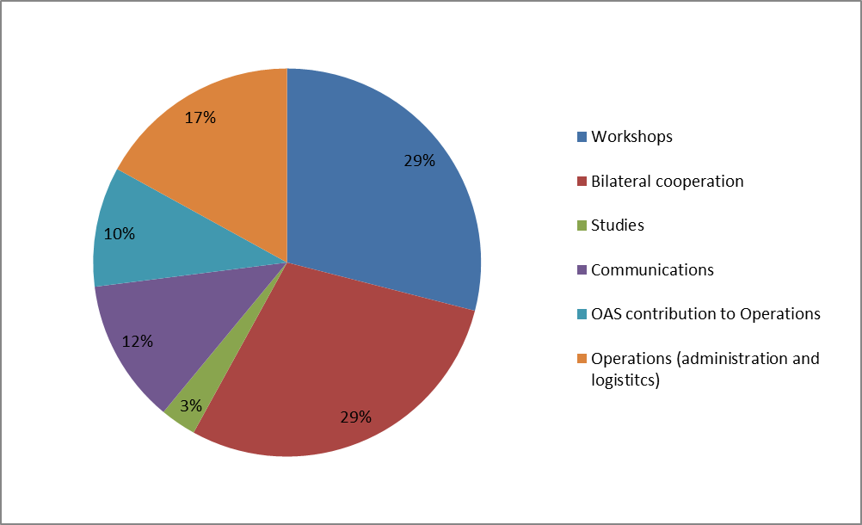
GASTOS 2011-Enero 2019 EXPENDITURES 2011 – Jan. 2019
Total : US$ 926,003

Slide 12
RECURSOS PRESUPUESTADOS BUDGET – COMMITTED RESOURCES
Activity / Actividad | RIAL budget (presupuestado) | Canada | In-kind or tbd (en especie o p.d.)
RIAL Workshop - Skills for the future . Taller Las Habilidades del Futuro | 35,000 |  | Chile
RIAL Study - Gender Mainstreaming Estudio – Transversalizacion de Género |  | 14,000
RIAL Workshop - Gender Mainstreaming Taller sobre Transversalización Género |  | 40,000 | Argentina
Meeting of Working Groups and 1stPrer Reunión GTs y 1a Preparatoria | 5,000 |  | Ecuador
XXI IACML / XXI CIMT |  |  | Host Country, OAS País Sede, OEA
Activities 12th RIAL Call (2019) | 24,000 | 20,000 | OAS
Activities 13th RIAL Call (2020) | ---- | 20,000 | OAS
TOTAL: | $64,000 | $94,000
TOTAL: $158,000

Slide 13
RECURSOS DISPONIBLES AVAILABLE RESOURCES
Disponibles / Available: US$ 57,920
Propuesta de Secretaría / Proposal from Secretariat: - 8 bilaterales en 2019 y 8 en 2020 (R.Planeación había aprobado 7 cada año) / 8 bilateral activities in 2019 and 8 in 2020 (Planning Mtg had approved 7 each year) - $$ asegurada para 11 de las 16 / $$ secured for 11 of 16. - Autorizar uso de $30,000 para 5 bilaterales / Authorize use of $30,000 for 5 bilaterals. - Balance: $27,920 – Uso por decidir / To be decided upon.

Slide 14
Revisión de próximas actividades
Review of upcoming activities

Slide 15
Revisión de futuras Actividades
Review of upcoming activities
Taller Intersectorial “Las habilidades del futuro: Contribuciones desde los Ministerios de Educación y Trabajo”
Inter-sectoral Workshop “Skills for the Future: Contributions from the Ministries of Education and Labor”
Santiago de Chile, 9 – 10 mayo/May, 2019

Slide 16
Revisión de próximas actividades
Review of upcoming activities
Estudio de Género / Gender Study
Actualización del Estudio realizado en 2009
Update of the Study conducted in 2009

Slide 17
Revisión de próximas actividades
Review of upcoming activities
12a. Convocatoria de Cooperación Bilateral de la RIAL
12th Call of Proposals for RIAL Bilateral Cooperation
En marcha / On-going
Webinar en Español el 5 de febrero / English Webinar on February 6
Fecha límite / Deadline: 25-Feb

Slide 18
Revisión de próximas actividades
Review of upcoming activities
Asamblea General de la OEA
OAS General Assembly
26 – 29 junio / June, 2019
Medellín, Colombia

Slide 19
Revisión de próximas actividades
Review of upcoming activities
Reunión de los Grupos de Trabajo y 1ª Preparatoria de la XXI CIMT
Working Groups Meeting and 1st Preparatory of the XXI IACML
Noviembre / November, 2019
ECUADOR

Slide 20
Revisión de próximas actividades
Review of upcoming activities
XXI CIMT / IACML
Diciembre / December, 2020
Siguiente presidencia: por determinarse
Next Chairmanship: to be determined

